Slide 1
ПтахИ НПП «НИЖНЬОДНІПРОВСЬКИЙ»
к.б.н, доцент Семенюк С.

Slide 2
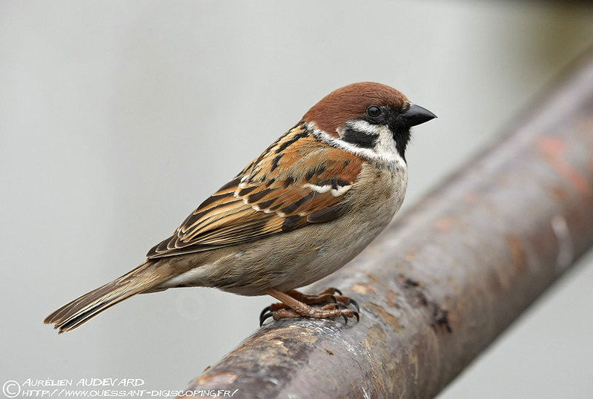
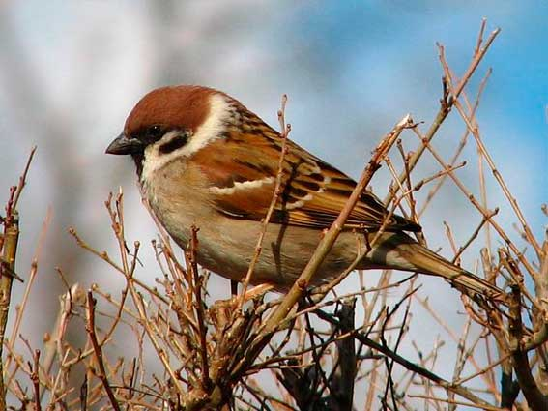
ГОРОБЕЦЬ ПОЛЬОВИЙ

Slide 3
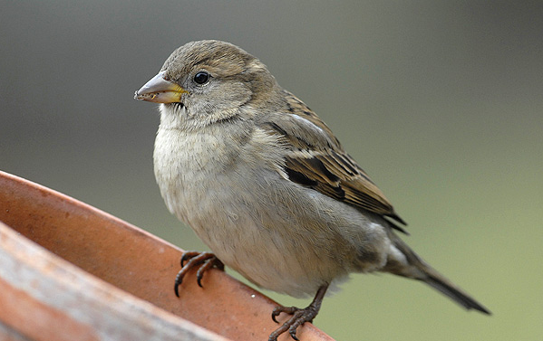
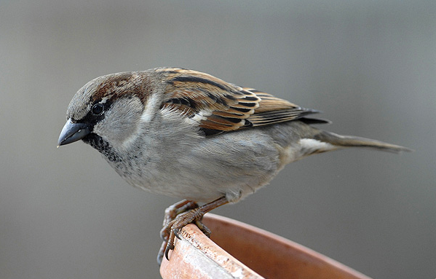
Горобець хатній

Slide 4
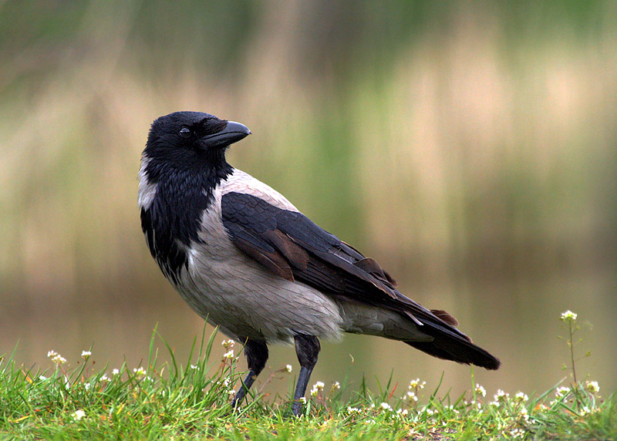
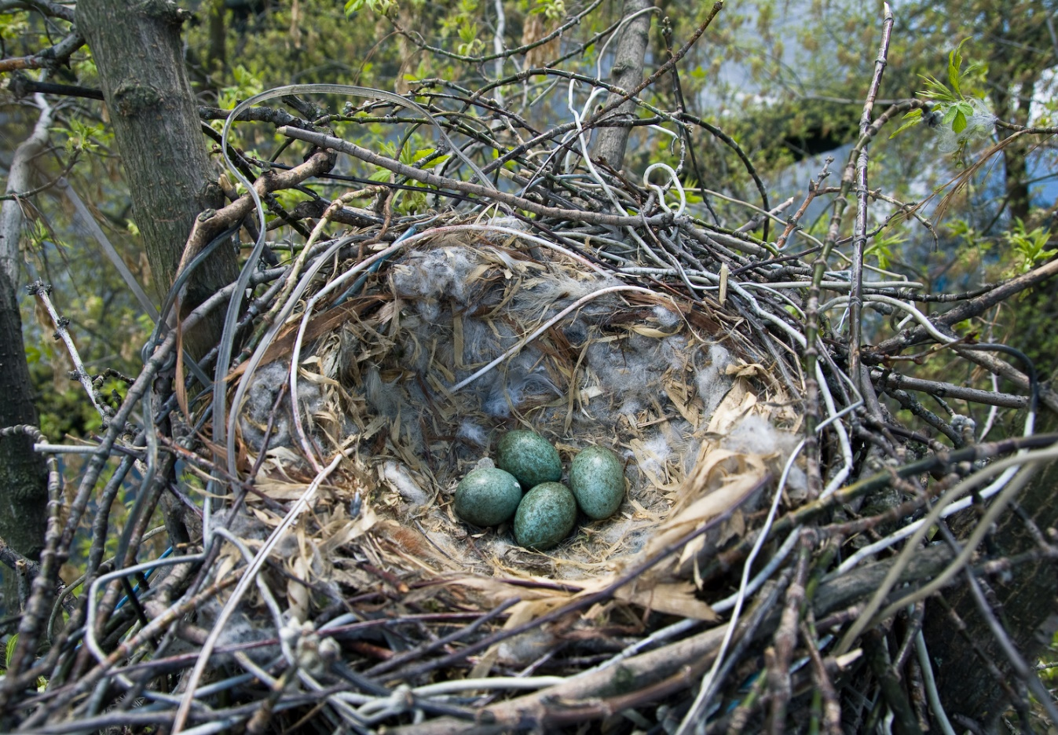
СІРА ВОРОНА

Slide 5
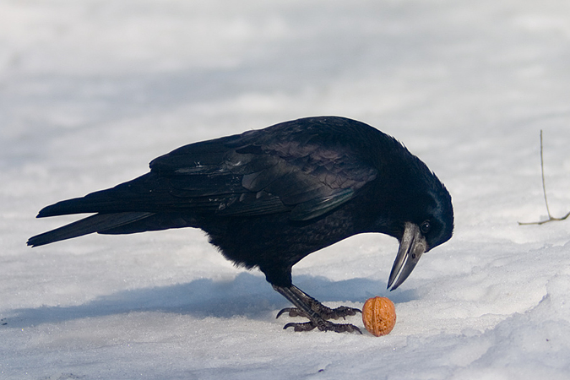
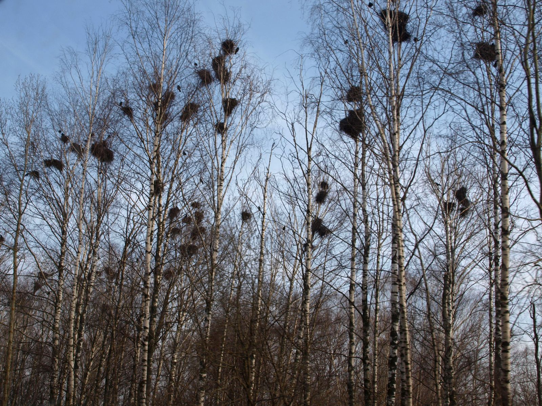
ГРАК - найчисельніший серед увіх воронових.
Розміром з ворону, але повністю чорний.

Slide 6
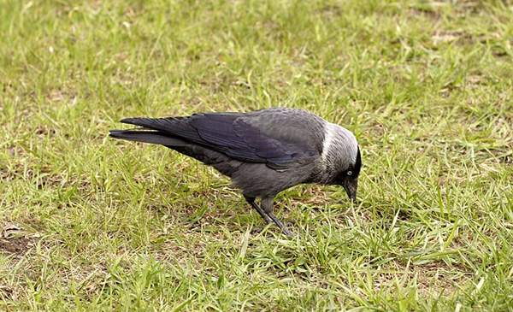
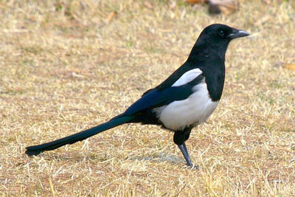
ГАЛКА
Сорока

Slide 7
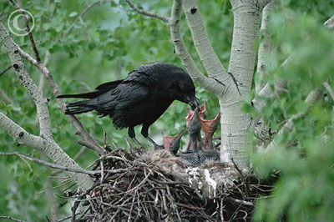
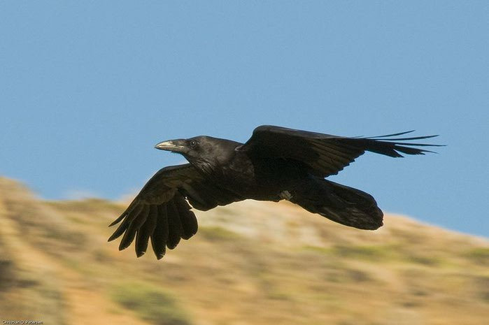
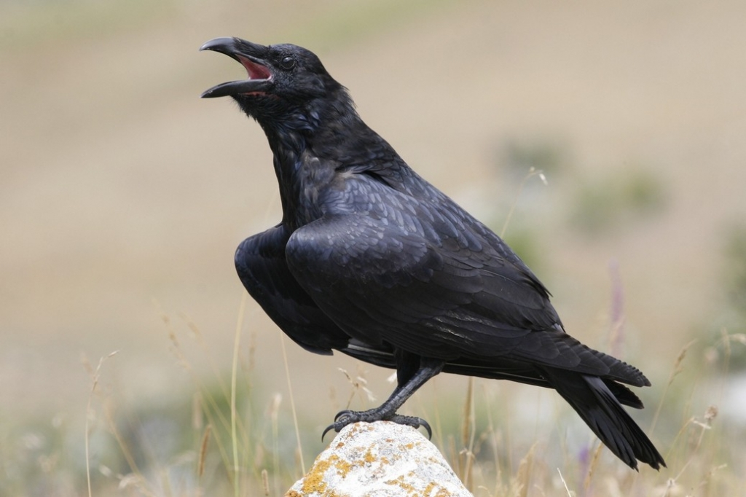
Крук або ворон
(Corvus corax)

Slide 8
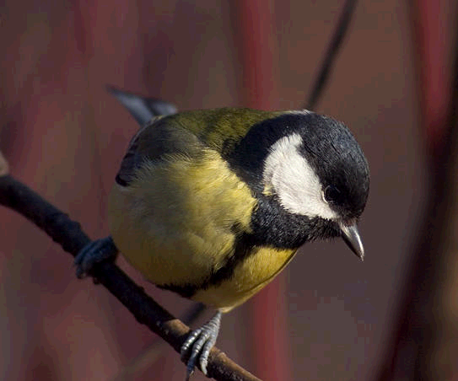
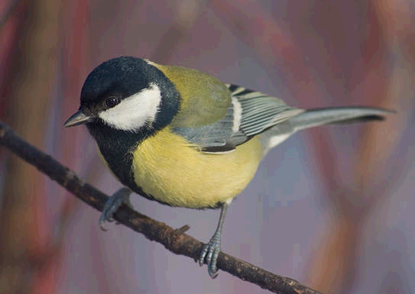
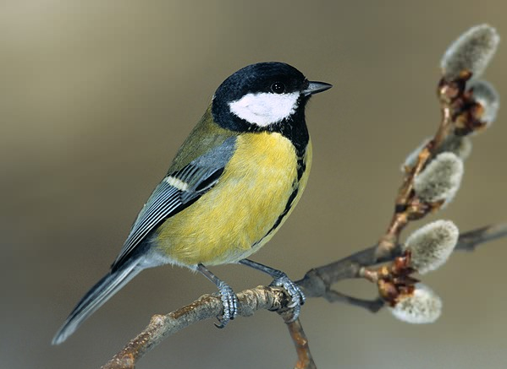
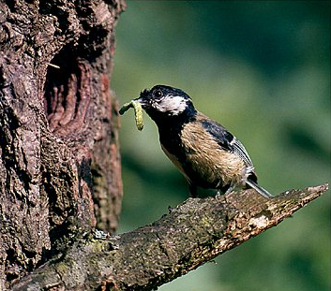
Синиця велика

Slide 9
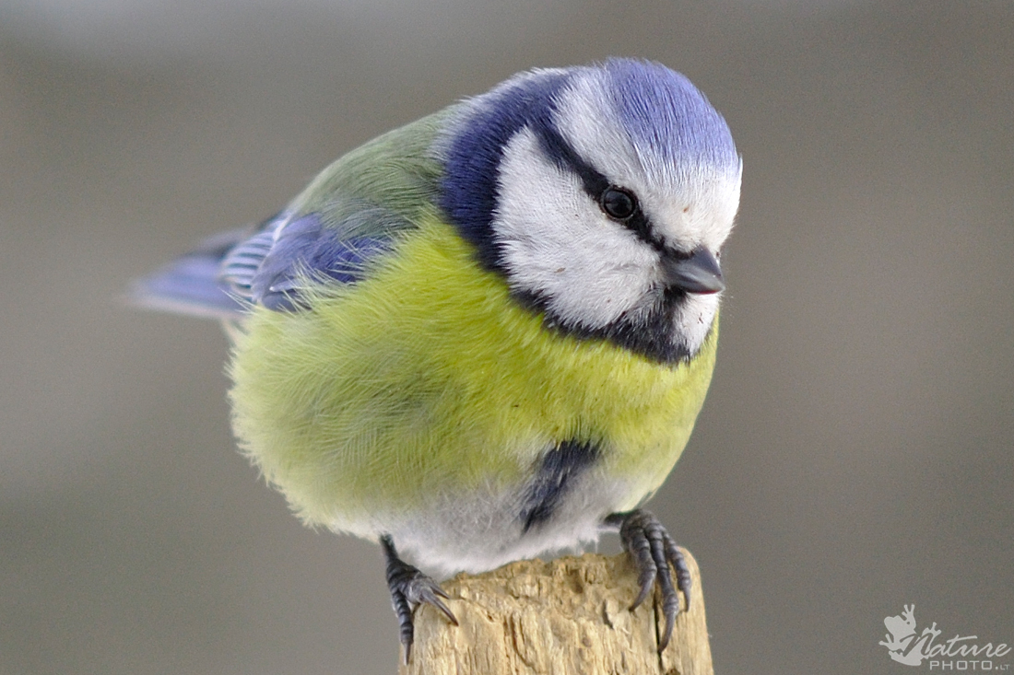
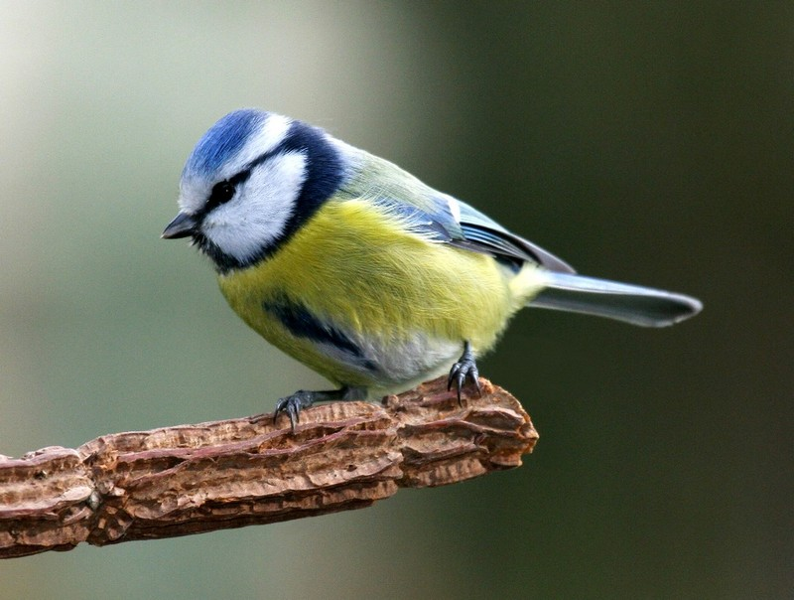
Сини́ця блаки́тна, ЛАЗОРЕВКА (Parus caeruleus,
або Cyanistes caeruleus)

Slide 10
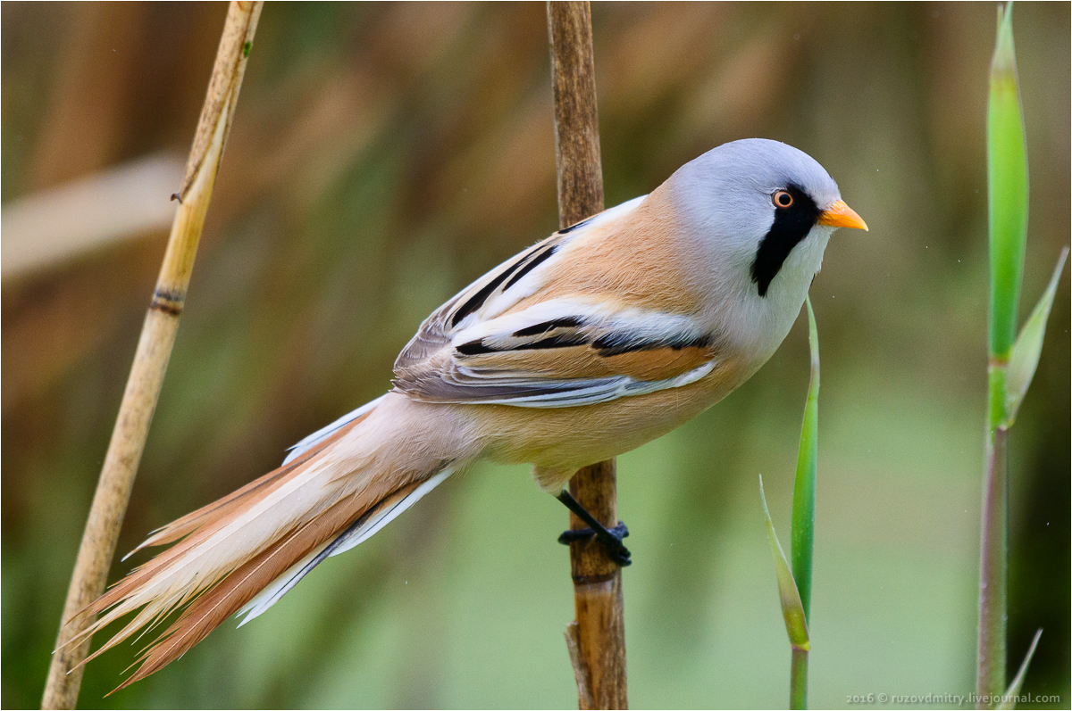
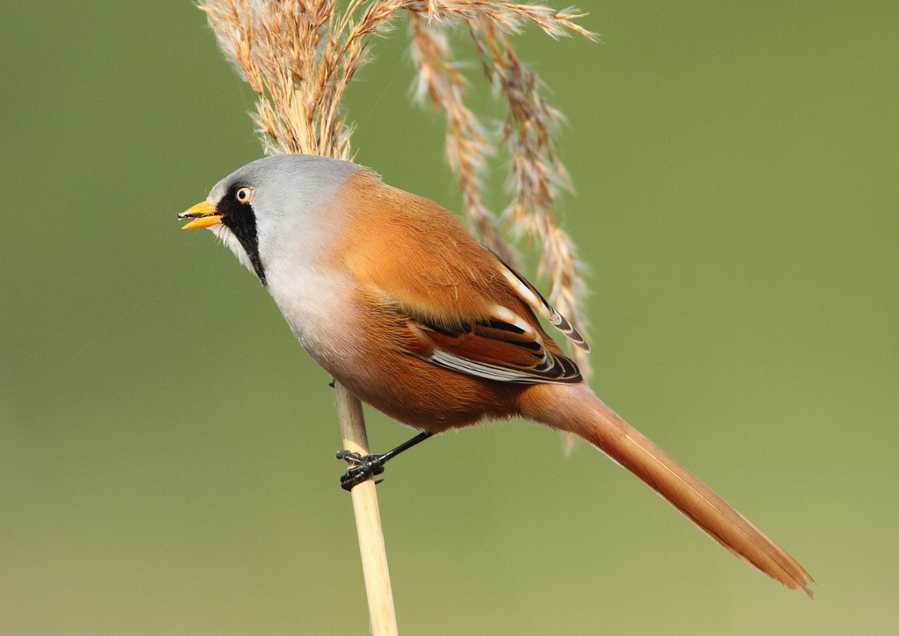
Сини́ця вуса́та (Panurus biarmicus)

Slide 11
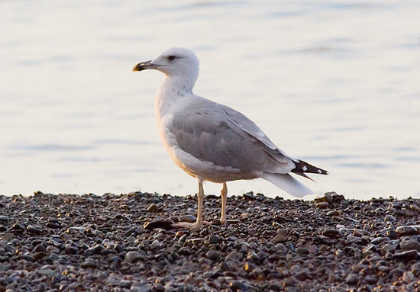
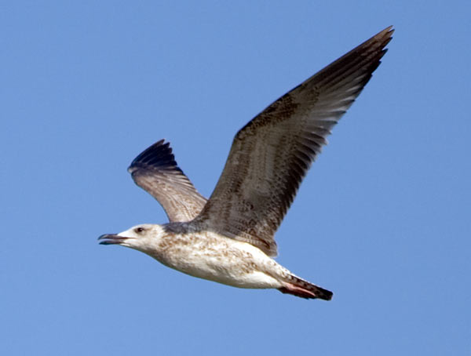
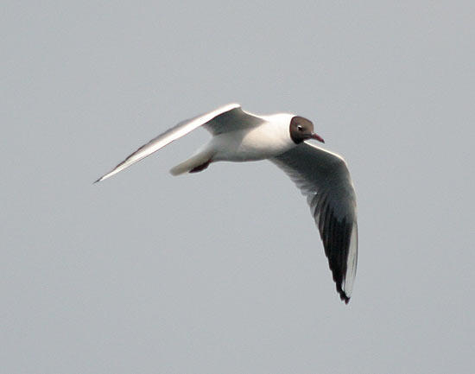
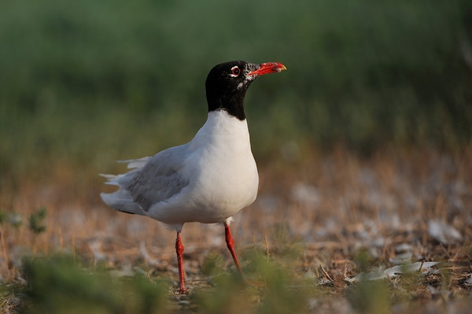
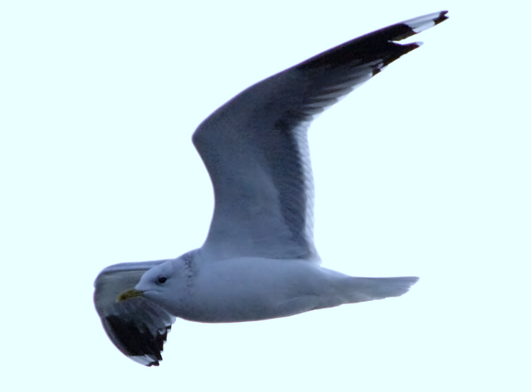
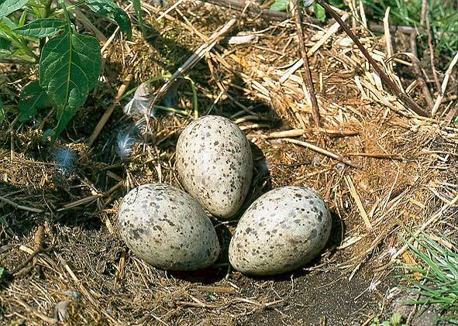
А
Б.
В.
Г.
Е
Д.
Види мартинів: А, Б. – дорослий та молодий мартин жовтоногий; В. – мартин звичайний; Г. – мартин середземноморський; Д. –мартин сивий; Е-Кладка мартина сріблястого.

Slide 12
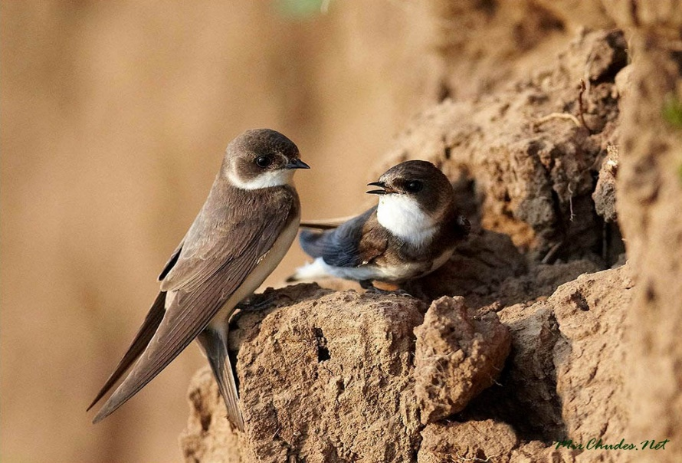
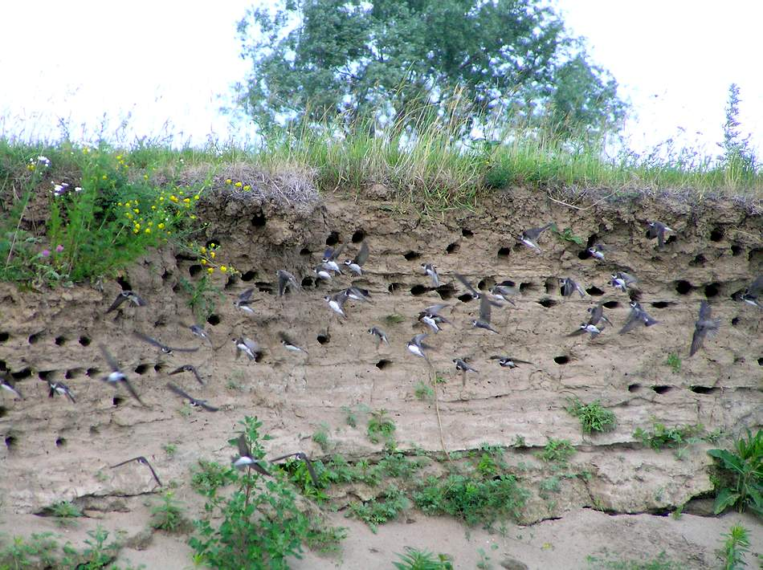
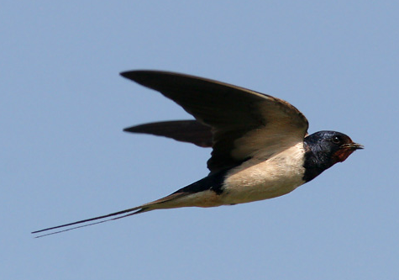
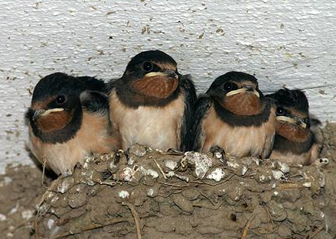
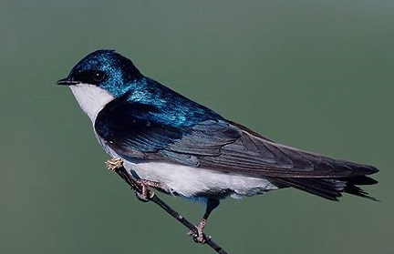
Ластівка берегова Riparia riparia
Ластівка сільська (Hirundo rustica)
Ла́стівка міська́ (Delichon urbicum

Slide 13
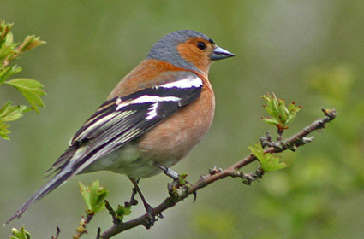
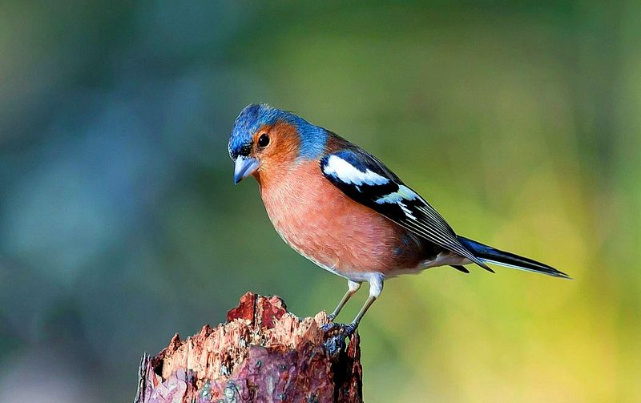
Зя́блик (Fringilla coelebs)

Slide 14
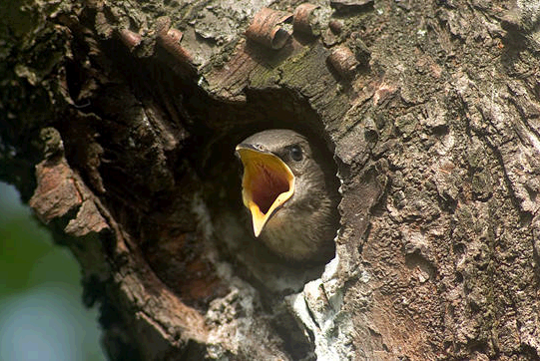
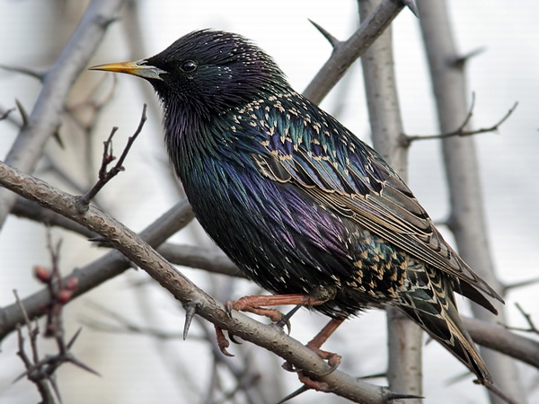
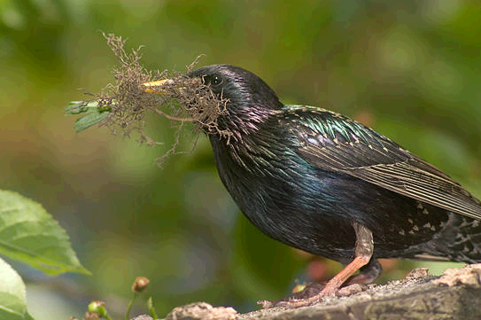
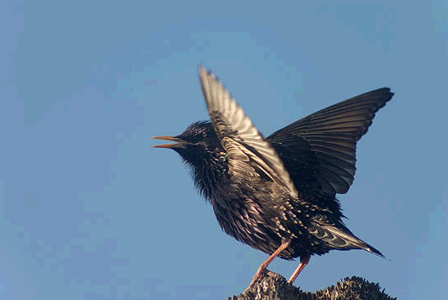
Шпак звича́йний, шпак (Sturnus vulgaris)

Slide 15
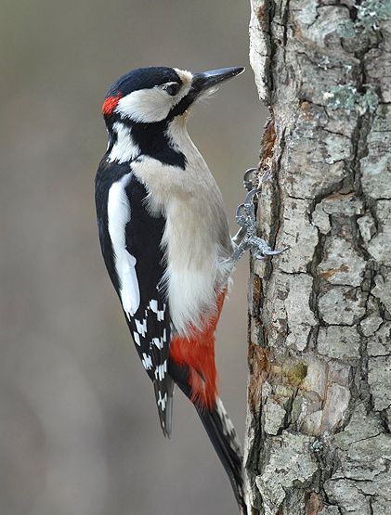
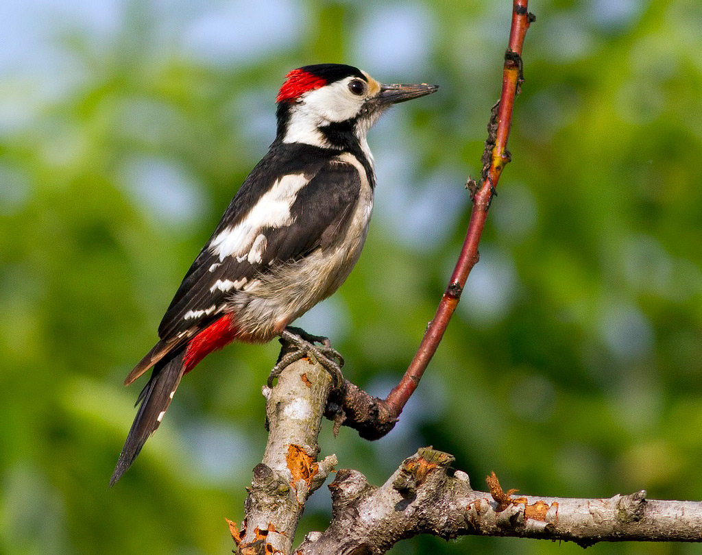
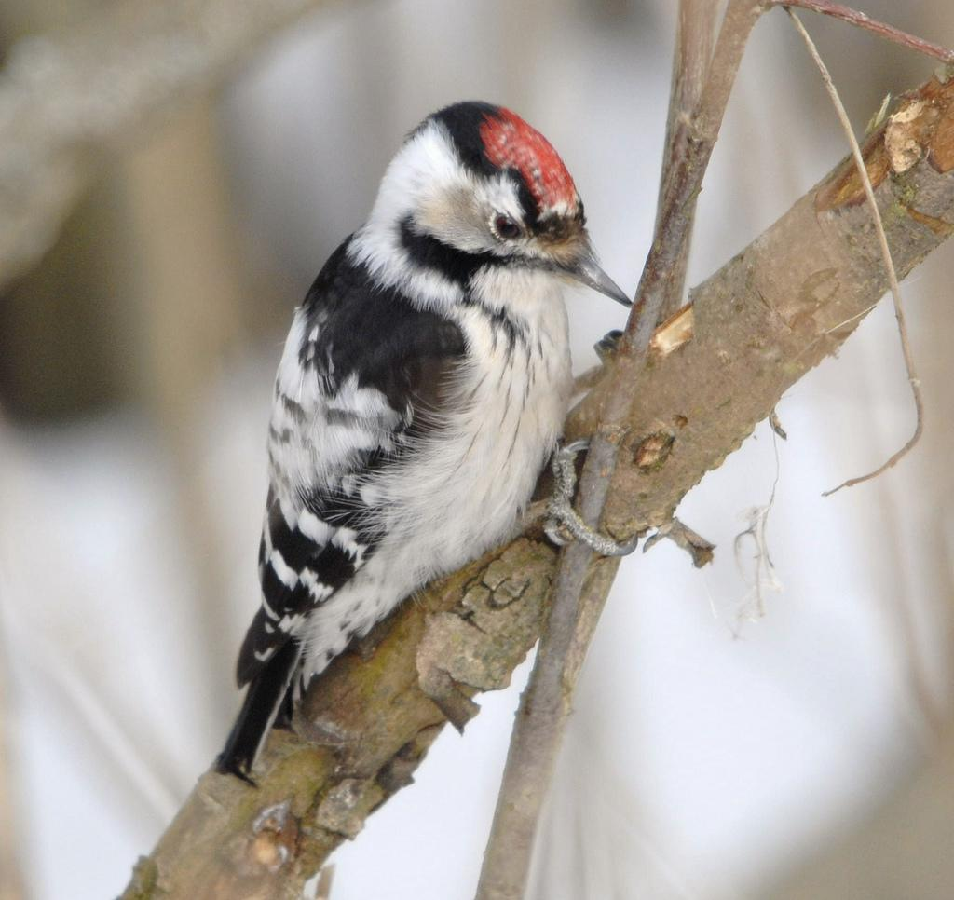
1
2
3
1 –Дя́тел вели́кий строка́тий (Dendrocopos major) 22-23 см
2 – Дя́тел сирі́йський (Dendrocopos syriacus) 22-23 см
3 – Дятел малий строкатий (Dendrocopos minor) 14-15 см

Slide 16
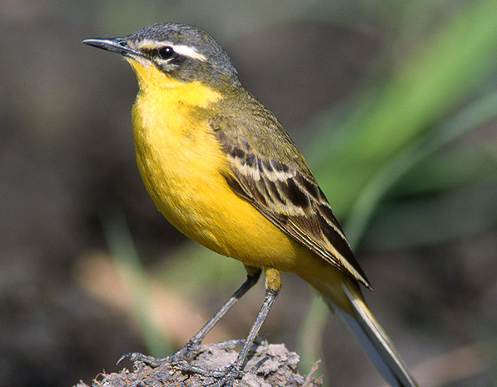
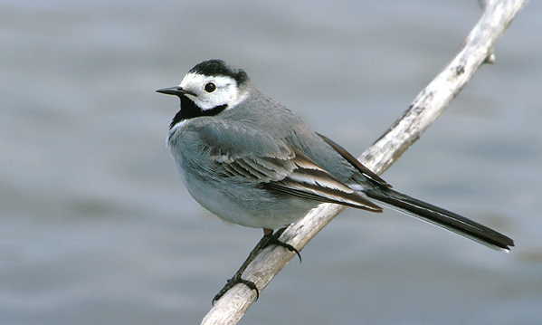
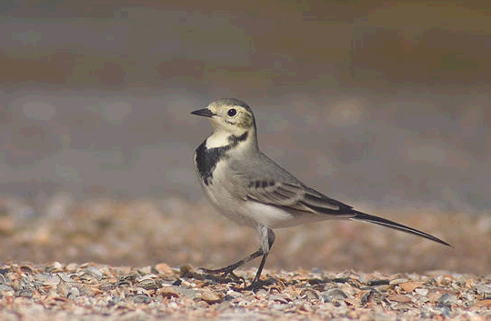
Плиска жовта (Motacilla flava)
Плиска біла (Motacilla alba)

Slide 17
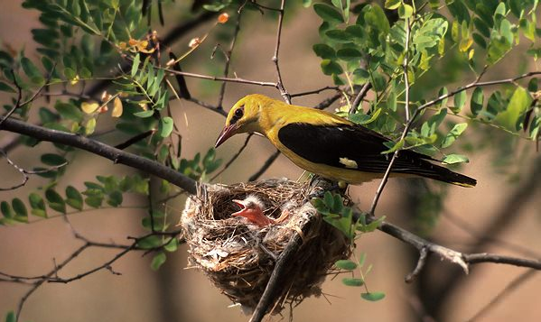
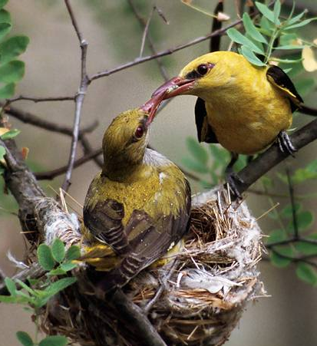
Ви́вільга, і́волга (Oriolus oriolus)

Slide 18
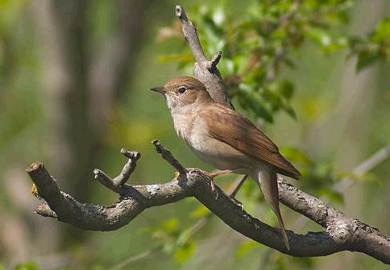
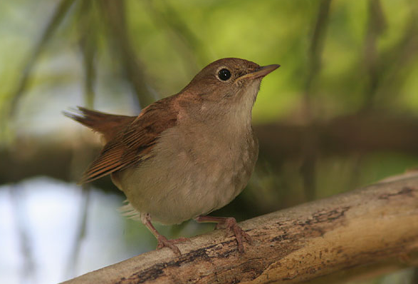
Солове́йко схі́дний, або звича́йний (Luscinia luscinia)

Slide 19
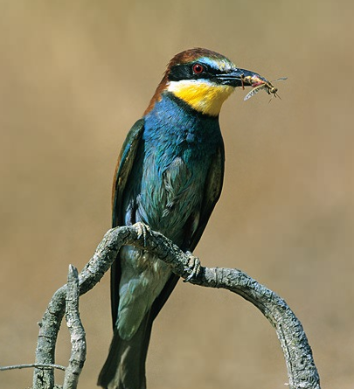
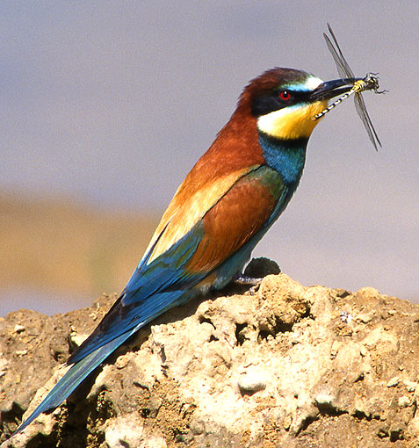
Бджолоїдка звичайна, або щурка європейська (Merops apiaster)

Slide 20
Риба́лочка (Alcedo atthis)

Slide 21
Сиворакша (Coracias garrulus)

Slide 22
Крижень (Anas platyrhynchos)

Slide 23
Сіра куріпка (Perdix perdix)
перепілка(Coturnix coturnix)
Фазан звичайний (Phasianus colchicus)

